Slide 1


8я Международная конференция «Триггерные эффекты в геосистемах», 18-22 мая, 2026 г., г. Коломна, Россия
Отклик сейсмичности зон подготовки сильных землетрясений на динамические и электромагнитные воздействия
Новиков В.А.^{1,2}, Новикова М.В.³
¹Объединенный институт высоких температур РАН
² Институт динамики геосфер РАН им. академика М.А. Садовского
³ Московский государственный университет им. М.В. Ломоносова
novikov@ihed.ras.ru

Slide 2
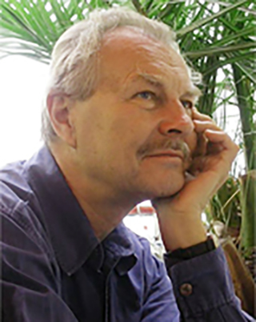
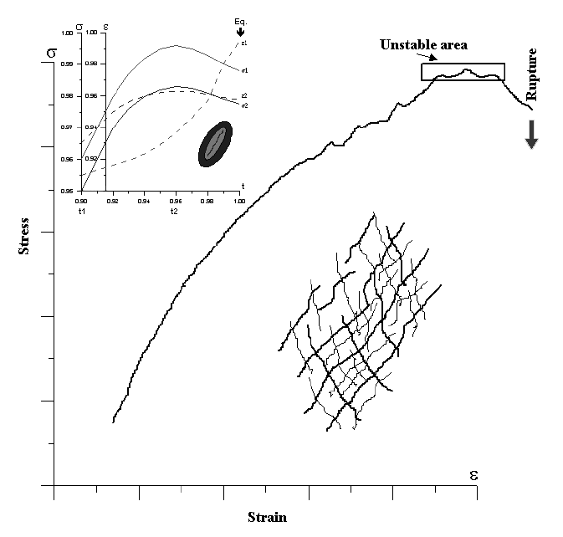
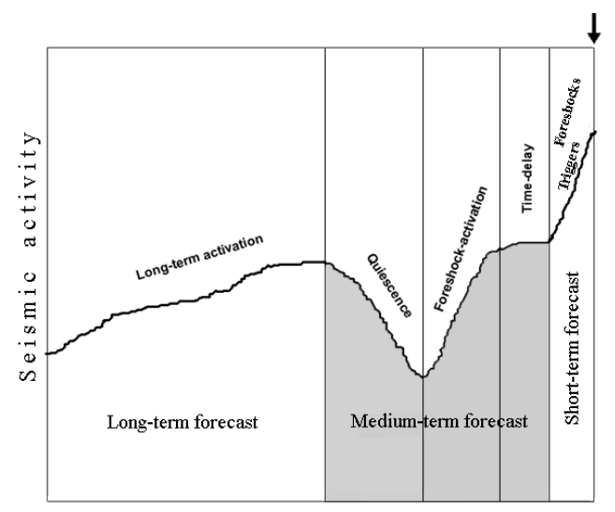
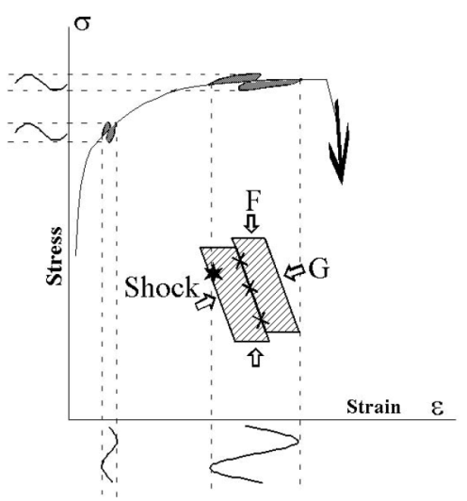
Мотивация: Концепция прогноза землетрясений на основе триггерных эффектов
На основе полевых наблюдений и лабораторных экспериментов Соболев Г.А. (ИФЗ РАН) предложил концепцию прогноза на основе триггерных воздействий на зону подготовки землетрясения в 2010 г. в работе: Seismicity dynamics and earthquake predictability // Nat. Hazards Earth Syst. Sci., 11, 445–458, 2011, www.nat-hazards-earth-syst-sci.net/11/445/2011/ doi:10.5194/nhess-11-445-2011
Было предложено проводить работы по прогнозу землетрясений следующим образом:
а) определение объема неустойчивой области (системы локальных неустойчивых областей различного масштаба);
б) мониторинг различных триггерных факторов и оценка возможной степени их воздействия на определенные неустойчивые области;
в) оценка вероятности места, времени и магнитуды готовящегося землетрясения.

Slide 3
Воздействие удаленных сильных землетрясений (М≥8) на зону подготовки сильных землетрясений (М≥8)
Nicholas J. van der Elst, Emily E. Brodsky, Thorne Lay. Remote Triggering Not Evident Near Epicenters of Impending Great Earthquakes. Bulletin of the Seismological Society of America, Vol. 103, No. 2B, pp. 1522–1540, May 2013, doi: 10.1785/012012
Обнаружены ограниченные свидетельства того, что несколько сильных землетрясений спровоцировали увеличение сейсмической активности в месте следующего сильного землетрясения в последовательности.
Эти свидетельства не подтверждаются всеми статистическими тестами и всеми каталогами землетрясений.
Систематические изменения частоты спровоцированных землетрясений за годы и десятилетия до каждого крупного землетрясения составляют менее 19% при 95% доверительном интервале.
Каталоги являются неполными (М3,7) для выявления более слабых землетрясений. Для анализа отклика сейсмичности на региональном уровне потребуется повышение представительности каталогов до M2.0.
Рассмотрены 16 сильных землетрясений с M_{w} ≥8, произошедших в период с 1998 по 2011 г

Slide 4
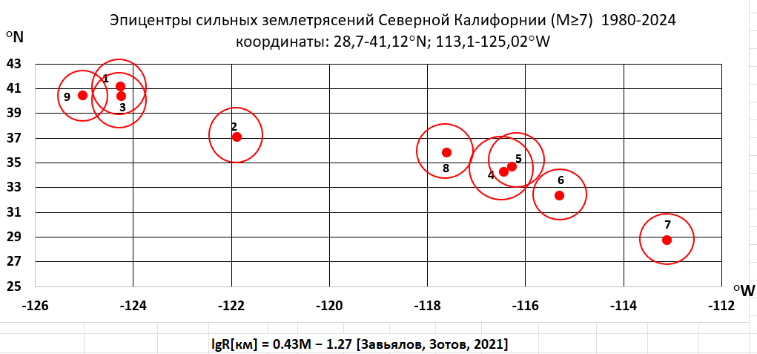
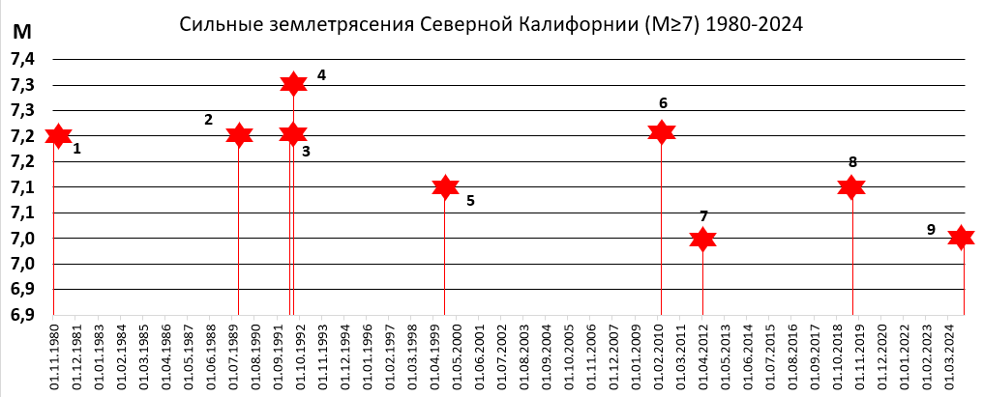
Отклик сейсмичности в очаговой зоне сильных землетрясений (М≥7) Северной Калифорнии на динамические воздействия удаленных землетрясений. Исходные данные
 |  |  |  |  |  |  |  |  | Расстояние между эпицентрами ЗТ, км и время между моментами возникновения ЗТ, годы
№ | ЗТ | Дата | Время, UTC | М | Глуб, км | R, км | Шир, LAT | Долг, LONG | 1 | 2 | 3 | 4 | 5 | 6 | 7 | 8 | 9
1 | 1980 Eureka, California EQ | 08.11.1980 | 10:27:34 | 7,2 | 19 | 66,988 | 41,117 | -124,253 | 0,00 | -8,95 | -11,47 | -11,64 | -18,95 | -29,42 | -31,45 | -38,68 | -44,10
2 | 1989 Loma Prieta earthquake | 18.10.1989 | 0:04:14 | 7,2 | 19 | 66,988 | 37,04 | -121,88 | 497,41 | 0,00 | -2,52 | -2,70 | -10,00 | -20,47 | -22,50 | -29,73 | -35,16
3 | 1992 Petrolia, California EQ | 25.04.1992 | 18:06:05 | 7,2 | 9,9 | 66,988 | 40,335 | -124,229 | 89,98 | 419,25 | 0,00 | -0,18 | -7,48 | -17,95 | -19,98 | -27,21 | -32,64
4 | 1992 Landers, California EQ | 28.06.1992 | 11:57:34 | 7,3 | -0,1 | 73,961 | 34,2 | -116,437 | 1030,06 | 584,46 | 969,17 | 0,00 | -7,30 | -17,78 | -19,80 | -27,04 | -32,46
5 | 1999 Hector Mine, California EQ | 16.10.1999 | 9:46:44 | 7,1 | 13,7 | 60,674 | 34,603 | -116,265 | 1007,29 | 574,07 | 948,05 | 47,51 | 0,00 | -10,47 | -12,50 | -19,73 | -25,16
6 | 2010 Sierra El Mayor, Mexico EQ | 04.04.2010 | 22:40:42 | 7,2 | 10 | 66,988 | 32,286 | -115,295 | 1264,20 | 800,95 | 1199,43 | 237,85 | 272,90 | 0,00 | -2,02 | -9,26 | -14,68
7 | 2012 ENE of San Luis, Mexico | 12.04.2012 | 7:15:48 | 7,0 | 13 | 54,954 | 28,696 | -113,104 | 1602,49 | 1236,10 | 1644,44 | 688,74 | 721,65 | 450,99 | 0,00 | -7,24 | -12,66
8 | 2019 Ridgecrest EQ | 06.07.2019 | 3:19:53 | 7,1 | 8 | 60,674 | 35,77 | -117,599 | 829,74 | 408,27 | 770,73 | 204,16 | 177,58 | 441,73 | 829,72 | 0,00 | -5,42
9 | 2024 Offshore Cape Mendocino, California EQ | 05.12.2024 | 18:44:21 | 7,0 | 10 | 54,954 | 40,374 | -125,022 | 104,99 | 460,11 | 67,34 | 1022,85 | 1003,4 | 1250,65 | 1693,1 | 826,70 | 0,00
Размер очаговой зоны
lgR [км]=0.43M-1.27
[Завьялов, Зотов, 2021]

Slide 5
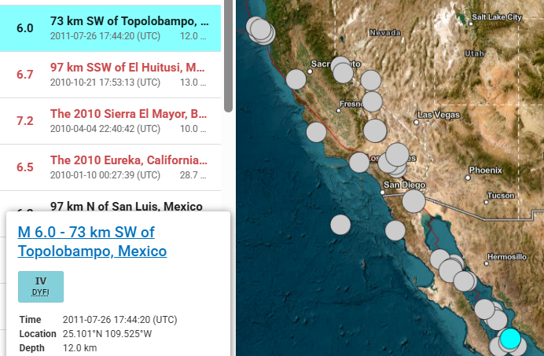
Отклик сейсмичности в очаговой зоне сильных землетрясений (М≥7) Северной Калифорнии на динамические воздействия удаленных землетрясений
 |  |  |  |  | Na/Nb = отношение количества ЗТ в течение 15 суток после воздействия к количеству ЗТ в течение 15 суток до воздействия
№ | ЗТ | Дата | Время, UTC | М | 1 | 2 | 3 | 4 | 5 | 6 | 7 | 8
6 | 2010 Sierra El Mayor, Mexico EQ | 04.04.2010 | 22:40:42 | 7,2 | 0,5 | 0,17 | 2,33 | 1,5 | 8,86
8 | 2019 Ridgecrest EQ | 06.07.2019 | 3:19:53 | 7,1 | 1,33 | 1,38 | 1,24 | 22,60 | 0,6 | 0,82 | 1,75
9 | 2024 Offshore Cape Mendocino, California EQ | 05.12.2024 | 18:44:21 | 7,0 | - | 1,0 | - | 1,0 | 2,0 | 4,0 | 0,0 | 3,0

Slide 6
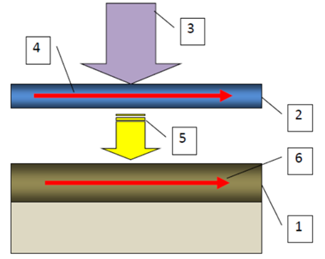
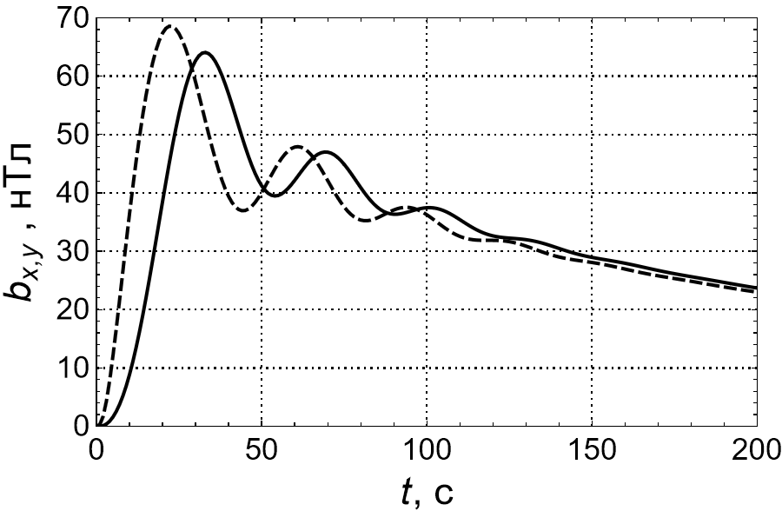
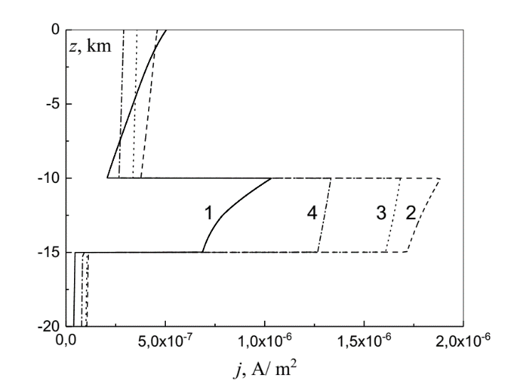
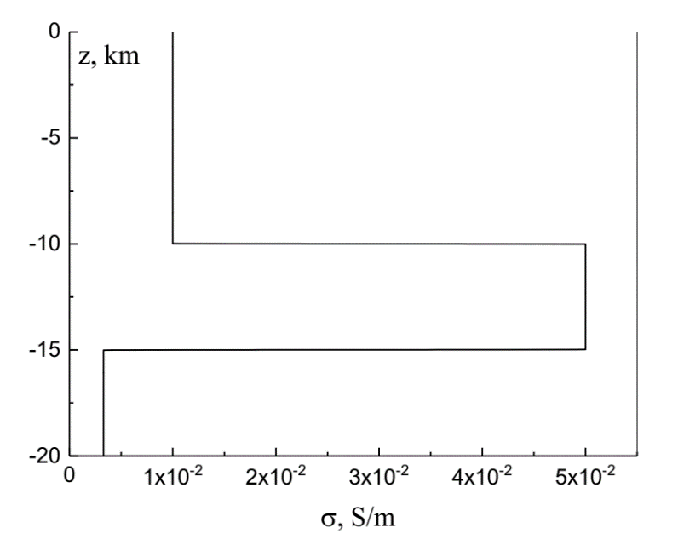
Теоретическая модель генерации всплеска теллурических токов рентгеновским излучением солнечных вспышек в проводящих слоях земной коры
(Sorokin et al., Earthquake Science, 2019; Вестник ОИВТ РАН, 2019; Atmosphere, 2023; Динамические процессы в геосферах, 2023)
Рассмотрен механизм формирования колебаний геомагнитного поля в системе «Земля – ионосфера» с периодами (1 – 100) с в процессе ионизации ионосферы рентгеновским излучением солнечной вспышки с коротким фронтом нарастания ее амплитуды, а также генерации теллурических токов в литосфере с конечной проводимостью.
Зависимость от времени компонент возмущения магнитного поля на поверхности Земли b_{x} (----) и b_{y} (___) для проводимости σ_{g} = 3 См/м
1 – проводящий слой земной коры
2 – проводящий слой ионосферы
3 – рентгеновское излучение солнечной вспышки
4 – электрическое поле в ионосфере
5 – геомагнитные пульсации
6 – теллурические токи в земной коре
Проводимость земной коры для региона Научной станции РАН (Северный Тянь-Шань)
Плотность тока, генерируемого солнечной вспышкой в земной коре для различных времен (1 – 5 с, 2 – 10 с, 3 – 15 с; 4 – 20 с)
Плотность тока, генерируемого в земной коре: 10^{-7…-6} A/м² солнечной вспышкой класса Х сопоставима с плотностью тока от искусственных источников (МГД и ЭРГУ)

Slide 7
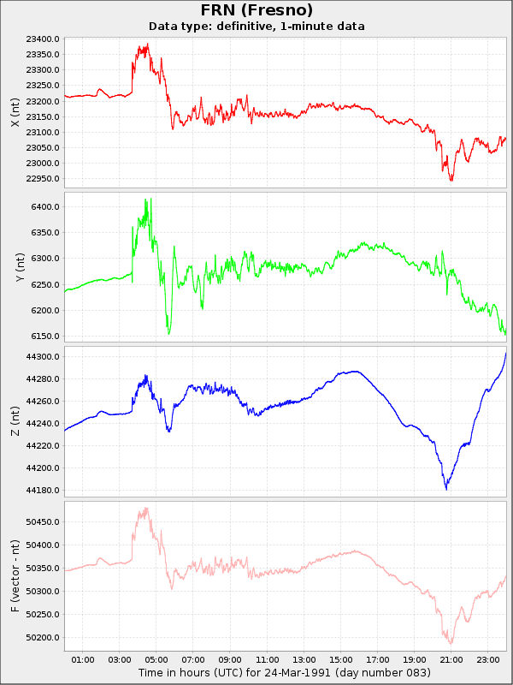
Отклик сейсмичности в очаговой зоне сильных землетрясений (М≥7) Северной Калифорнии на сильные вариации геомагнитного поля (обсерватория Fresno)
№ | |dВх/dt|, нТл/мин | Дата, ГГ-ММ-ДД | Время, UTC | К_{р}
1 | 86.8 | 1991-03-24 | 03:42:00 | 8
2 | 59.8 | 1991-06-05 | 16:53:00 | 8
3 | 56.3 | 1991-06-13 | 00:51:00 | 7
4 | 63.7 | 1991-10-28 | 15:38:00 | 8
5 | 77.1 | 1994-02-21 | 09:03:00 | 7
6 | 63.8 | 1998-05-04 | 07:40:00 | 9
7 | 51.8 | 2000-05-24 | 00:15:00 | 8
8 | 50.2 | 2000-06-08 | 09:12:00 | 7
9 | 56.0 | 2000-07-15 | 17:04:00 | 9
10 | 63.3 | 2001-03-31 | 00:53:00 | 9
11 | 50.6 | 2001-04-13 | 10:44:00 | 7
12 | 59.9 | 2001-11-06 | 01:53:00 | 9
13 | 56.6 | 2001-11-24 | 05:57:00 | 8
14 | 60.4 | 2002-05-23 | 15:46:00 | 8
15 | 51.3 | 2003-05-30 | 00:12:00 | 7
16 | 50.7 | 2003-10-29 | 06:45:00 | 9
17 | 50.4 | 2003-10-30 | 19:59:00 | 9
18 | 63.2 | 2004-11-07 | 18:29:00 | 8
19 | 60.5 | 2004-11-09 | 18:51:00 | 9
20 | 51.1 | 2005-01-21 | 20:58:00 | 8
21 | 53.6 | 2005-09-11 | 05:38:00 | 8
22 | 53.8 | 2024-05-10 | 22:04:00 | 9
23 | 68.2 | 2024-05-11 | 01:31:00 | 9
24 | 62.3 | 2024-10-10 | 23:12:00 | 9
Для анализируемого периода 1991-2024 г.г. значения Кр≥7 наблюдались в течение 322 суток (данные Центра Гельмгольца, Потсдам, Германия), однако только в 24 случаях значение |dВх/dt| превышало 50 нТл/мин.

Slide 8
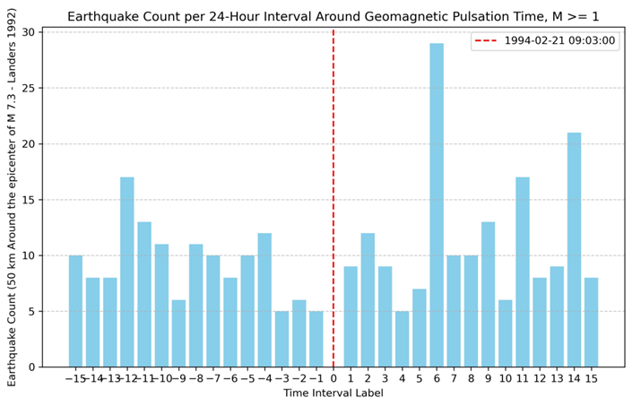
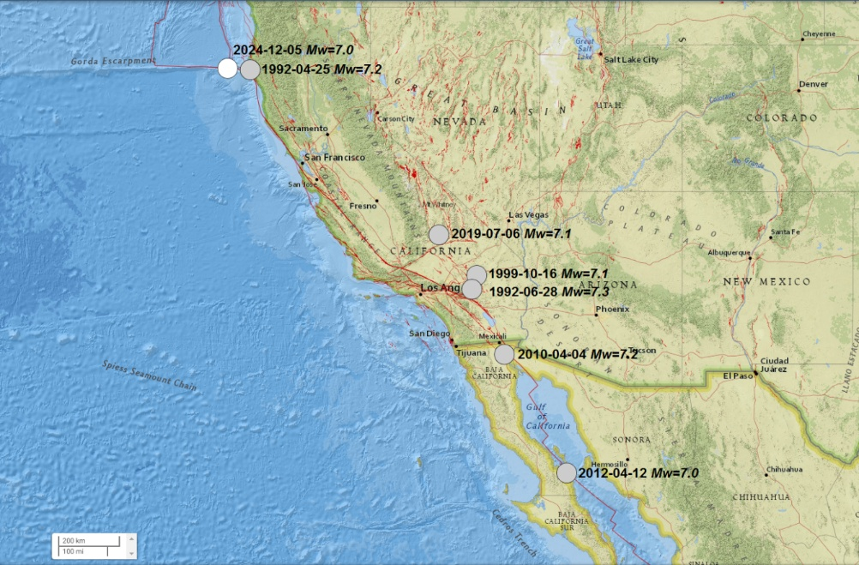
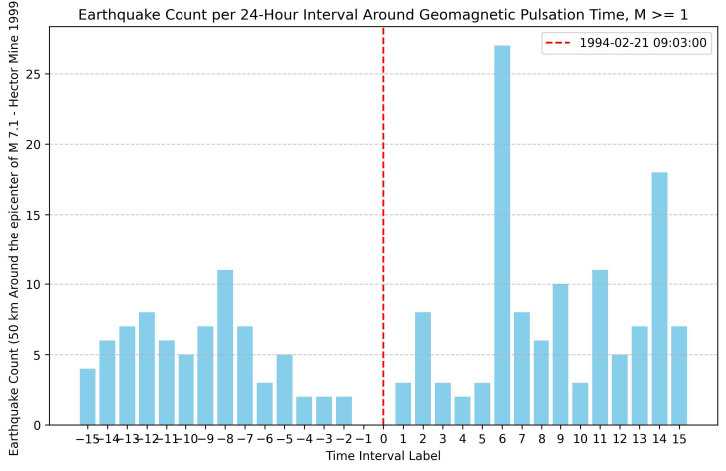
Отклик сейсмичности в очаговой зоне сильных землетрясений (М≥7) Северной Калифорнии на сильные вариации геомагнитного поля (обсерватория Fresno). Результаты анализа
N | Earthquake | Date | Time, UTC | Magnitude | Depth, km | Latitude, °N | Longitude, °W
1 | The 1992 Petrolia, California Earthquake | 1992-04-25 | 18:06:05 | 7.2 | 9.9 | 40.335°N | 124.229°W
2 | The 1992 Landers, California Earthquake | 1992-06-28 | 11:57:34 | 7.3 | -0.1 | 34.200°N | 116.437°W
3 | The 1999 Hector Mine, California Earthquake | 1999-10-16 | 09:46:44 | 7.1 | 13.7 | 34.603°N | 116.265°W
4 | The 2010 Sierra El Mayor, B.C., Mexico Earthquake | 2010-04-04 | 22:40:42 | 7.2 | 10.0 | 32.286°N | 115.295°W
5 | 69 km ENE of San Luis, Mexico | 2012-04-12 | 07:15:48 | 7.0 | 13.0 | 28.696°N | 113.104°W
6 | Ridgecrest Earthquake Sequence | 2019-07-06 | 03:19:53 | 7.1 | 8.0 | 35.770°N | 117.599°W
7 | 2024 Offshore Cape Mendocino, California Earthquake | 2024-12-05 | 18:44:21 | 7.0 | 10.0 | 40.374°N | 125.022°W
2.5 года до ЗТ
5.5 года после ЗТ

Slide 9

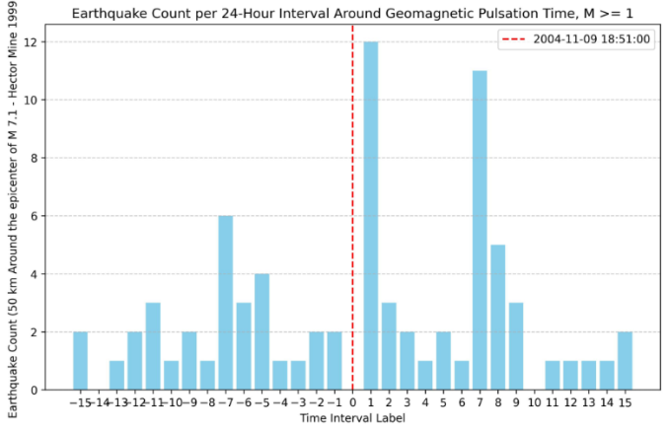
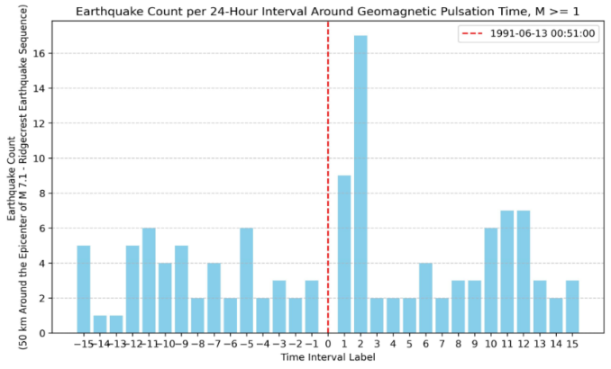
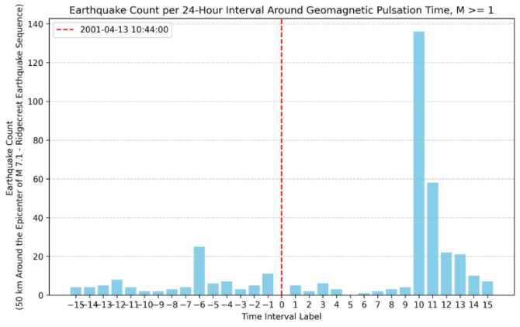
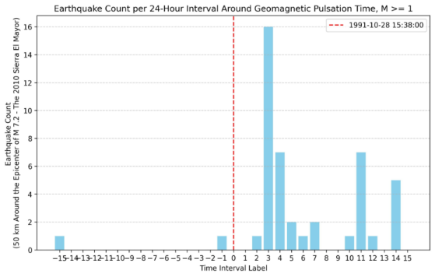
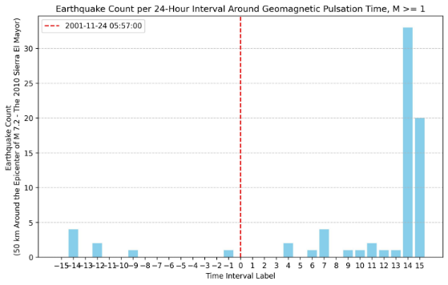
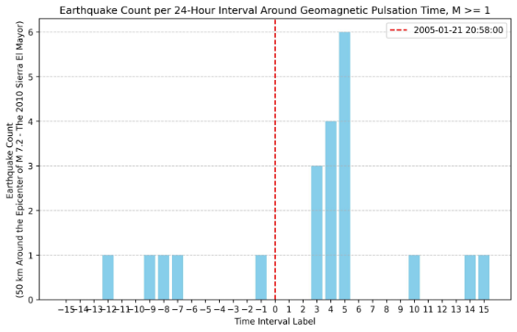
~5.5 лет до ЗТ
~5 лет после ЗТ
Hector Mine EQ, M=7.1, 1999-10-16
Ridgecrest EQ, M=7.1,
2019-07-06
~20 лет до ЗТ
~18 лет до ЗТ
Sierra El Mayor, B.C., Mexico EQ, 2010-04-04, M7.2
~18.5 лет до ЗТ
~9 лет до ЗТ
~5 лет до ЗТ

Slide 10
Спасибо за внимание!
Заключение
В ряде случаев отмечается рост микросейсмичности (М=1 - 2) в очаговой зоне будущего сильного землетрясения после динамических воздействий удаленных сильных землетрясений и сильных вариаций производной горизонтальной компоненты геомагнитного поля dBx/dt (>50 нТл/мин) по мере приближения к моменту его возникновения, что может служить индикатором роста напряжений в очаговой зоне.
Для окончательного вывода о возможности использования триггерных динамических и электромагнитных воздействий как индикатора напряженно-деформированного состояния земной коры в очаговой зоне будущего сильного землетрясения необходим дополнительный анализ для более слабых воздействий (М<7, |dВх/dt| <50 нТл/мин) для различных сейсмоопасных регионов.

